Slide 1
Dasar – dasar UML
Pemodelan Perangkat Lunak

Slide 2

UML
Unified Modelling Language
Memvisualisasikan dan mendokumentasikan hasil analisa dan desain.
Unified karena …
Mengkombinasika metode OO yg sudah ada sebelumnya (Booch by Grady Booch, OMT by Jim Rumbaugh and OOSE by Ivar Jacobson)
Modelling karena…
Digunakan terutama untuk memodelkan sistem secara visual
Language karena …
Berisi sintak yang digunakan untuk memodelkan pengetahuan

Slide 3
What is UML?
Bahasa untuk menangkap dan menggambarkan pengetahuan
Perangkat untuk menemukan dan membangun sistem.
Perangkat untuk memodelkan pembangunan sistem secara visual
Perangkat yang populer

Slide 4
and…What UML is not!
Bahasa pemrograman visual (IDE)
Perangkat pengolah database
SDLC
Perangkat yang bisa memecahkan semua permasalahan.
Garansi kualitas

Slide 5
What UML can do for you
Help you to:
Memudahkan berpikir dan mendokumentasikan sistem sebelum mengimplemntasikannya
“meramalkan” sistem
Menurunkan biaya pembangunan
Merencanakan dan menganalisa logika sistem(perilaku)
Membuat keputusan yang benar sedini mungkin (sebelum melangkah ke coding)
Men-deploy sistem lebih baik, karena ada perencanaan penggunaan memori dan prosesor yang efisien.
Lebih mudah memodifikasi/mengelola sistem yang terdokumentasi dengan baik.
Biaya perawatan yang rendah
Membuat suatu bentuk komunikasi yang standar

Slide 6
UML components
UML
Views
Functional
Non-functional
Organisational
Diagrams
9 diagrams
(see further on)
Model Elements
Symbology / notation
General Mechanisms
Adornments
Notes
Specifications

Slide 7
UML diagrams
UML diagrams
Use-Case
Static Structure
Object
Class
Interaction
Sequence
Collaboration
State
Activity
Implementation
Component
Deployment

Slide 8
UML Diagrams
Use-Case (relation of actors to system functions)
Class (static class structure)
Object (same as class - only using class instances – i.e. objects)
State (states of objects in a particular class)
Sequence (Object message passing structure)
Collaboration (same as sequence but also shows context - i.e. objects and their relationships)
Activity (sequential flow of activities i.e. action states)
Component (code structure)
Deployment (mapping of software to hardware)

Slide 9
UML Diagram Philosophy
UML diagram:
Menggambarkan konsep
Dalam bentuk simbol
Menggambarkan hubungan/relasi antar konsep
Berupa garis
Menggambarkan nama
Label dibawah atau samping suatu simbol dan garis

Slide 10
The Main 4 UML Diagrams
Use-Case
Class
Sequence
State

Slide 11
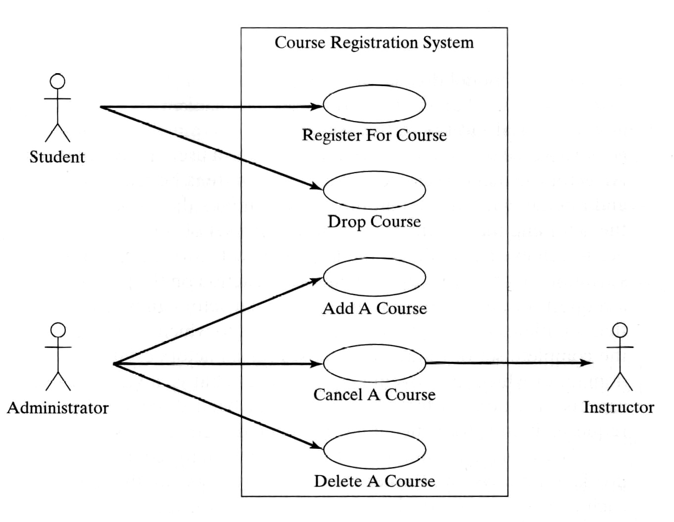
The Use-Case Diagram

Slide 12
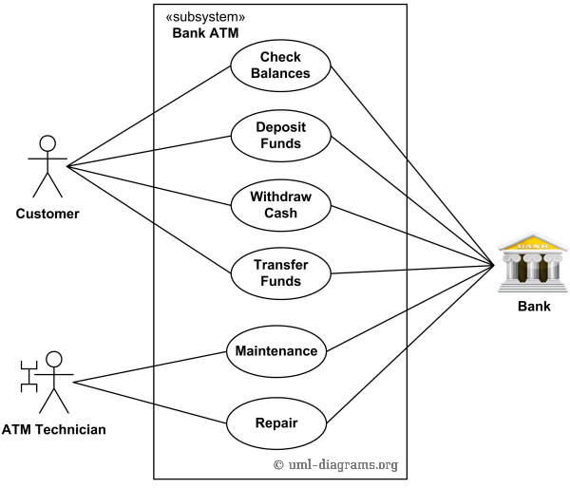
Contoh The Use-Case Diagram

Slide 13
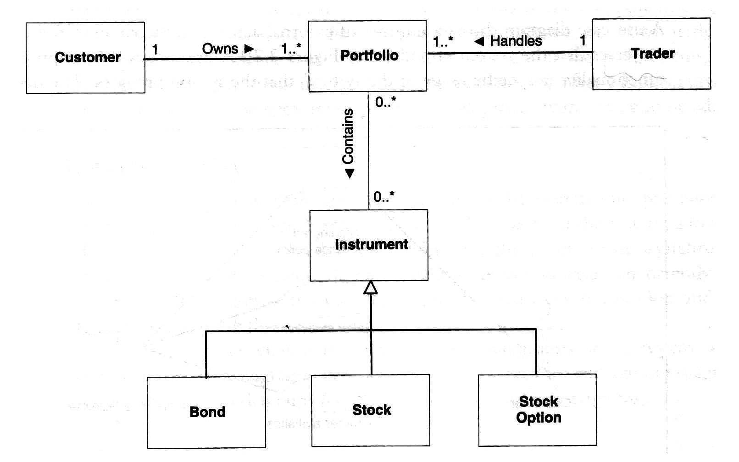
The Class Diagram

Slide 14
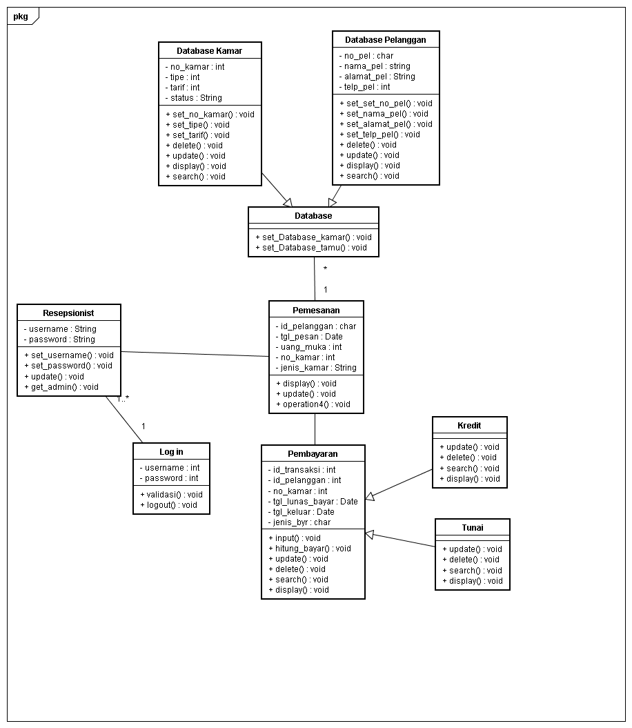
Contoh The Class Diagram

Slide 15
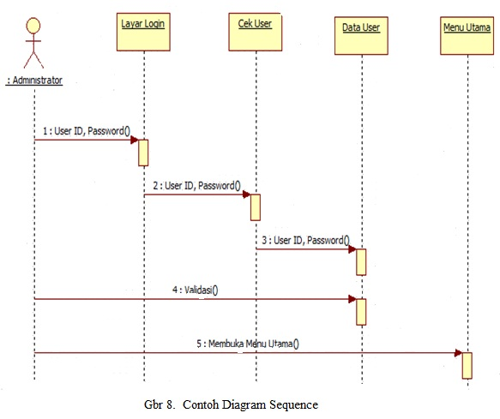
The Sequence Diagram
Sequence Diagram adalah salah satu dari diagram -diagram yang ada pada UML.
Sequence diagram menggambarkan kolaborasi dinamis antara sejumlah object yang kegunaannya untuk menunjukkan rangkaian pesan yang dikirim serta interaksi antara object.

Slide 16
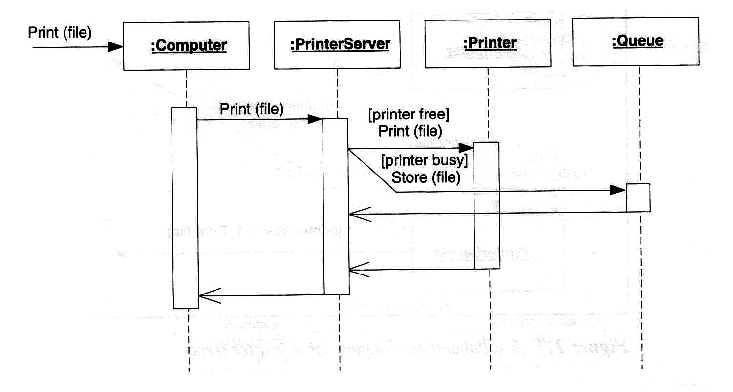
The Sequence Diagram

Slide 17
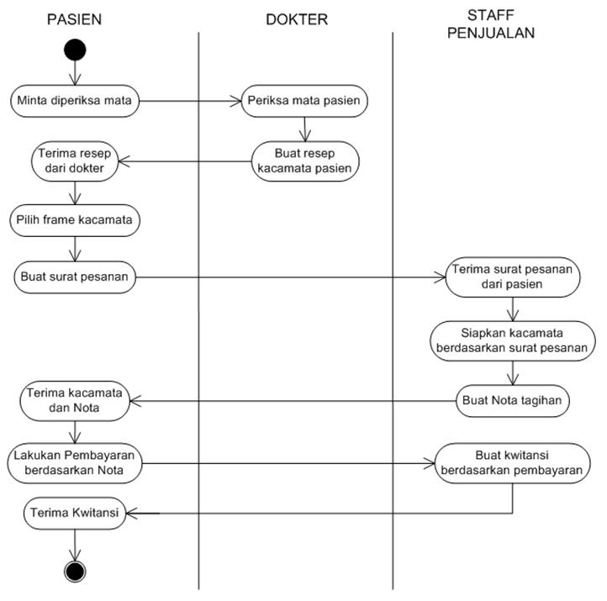
The Sequence Diagram

Slide 18
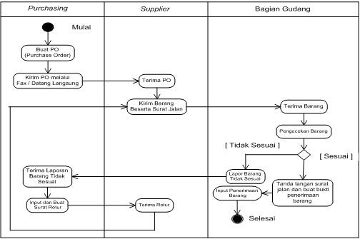
The Sequence Diagram

Slide 19
The State Diagram
Diagram State adalah diagram untuk menggambarkan behavior, yaitu perubahan state di suatu class berdasarkan event dan message yang dikirimkan dan diterima oleh class tersebut
Setiap diagram state hanya boleh memiliki satu start state (initial state) dan boleh memiliki satu atau lebih dari satu stop states (final state)

Slide 20
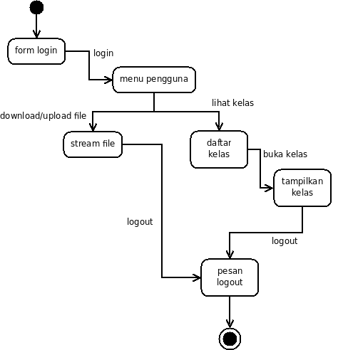
The State Diagram

Slide 21
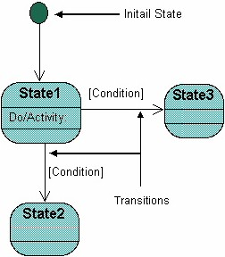
Diagram State : How to Draw

Slide 22
Diagram State
State
Abstraksi dari nilai-nilai atribut dan asosiasi dari sebuah objek
Representasi kondisi/state dari sebuah objek pada periode waktu tertentu
Berhubungan dengan suatu interval waktu antara dua event
Respon terhadap event dapat tergantung kepada state suatu objek

Slide 23
Event
Event – spesifikasi dari sebuah kejadian tertentu
Segala sesuatu yang terjadi dapat dimodelkan sebagai event
Sebuah state menunjukkan transisi antar status (state) yang dipicu oleh stimulus tertentu (event)
event
Idle
OffHook / dropConnection()
Active

Slide 24
Event
Event dapat dikategorikan ke dalam internal atau external event
Internal event berasal dari dan menuju ke objek pada sistem aplikasi
External event adalah event yang berasal dari aktor ke sistem atau sebaliknya
Event
Event
System

Slide 25
4 Jenis Event
Sinyal (Signals)
Calls
Passing of Time (Time event)
Change in State (change vent)

Slide 26
Sinyal
Sinyal – event yang merepresentasikan spesifikasi dari stimulus asinkron yang dikomunikasikan antar objek
Dimodelkan sebagai sebuah kelas
Dikirimkan secara asinkron oleh sebuah objek, dan ditangkap oleh objek lain
Dikirimkan sebagai :
Aksi dari trasisi state
Message pada interaksi objek
Pemodelan UML :
Dependesi menunjukkan sinyal yang dikirim dari sebuah kelas
Ditandai dengan stereotype
signal
MovementAgent
position
<<signal>>
<<send>>
velocity
Signal parameters
Collision
force : float
moveTo
send dependency

Slide 27
Call Events
Merepresentasikan pemanggilan operasi
Synchronous
event
startAutopilot( normal )
Manual
Automatic
parameter

Slide 28
Time and Change Event
Time Event - event terjadi berdasarkan periode waktu tertentu
Dimodelkan dengan after (periodOfTime)
Change event – event terjadi karena ada kondisi yang dipenuhi.
Dimodelkan dengan when (booleanExpr)
when( 11:49pm ) / selfTest()
change event
time event
Idle
after( 2 sec ) / dropConnection()
Active

Slide 29
State Machine
State machine – behavior yang menggambarkan urutan state dari objek sepanjang waktu hidup-nya; event dan transisi antara state dan respon terhadap event tersebut. (David Harel)
Terdiri dari :
States
Transitions
Activities

Slide 30
State Machine
state
Initial state
Final state
keyPress
shutdown
H
Idle
Running
H
finished
name

Slide 31
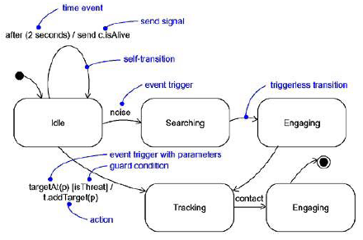
State Transitions
Transisi – Hubungan antara dua state yang mengindikasikan bahwa suatu objek telah selesai melakukan suatu aksi dan akan berpindah pada aksi berikutnya

Slide 32
Advanced States
name
Tracking
entry action
entry / setMode( onTrack )
exit action
exit / setMode( offTrack )
internal transition
newTarget / tracker.Acquire()
activity
do / followTarget
deferred event
selfTest / defer

Slide 33
Substates
ATM Sequential Substate
composite state
cardInserted
sequential substate
Active
Idle
cancel
Validating
[continue]
maintain
Selecting
Processing
[not continue]
Maintenance
Printing
entry / readCard
exit / ejectCard

Slide 34
Concurrent Substate
Idle
join
fork
composite state
concurrent substate
maintain
Maintenance
Testing
Testing
devices
Self
diagnosis
H
Commanding
[continue]
Waiting
Command
H
keyPress
[not continue]

Slide 35
The Other 5 UML Diagrams
Object
Collaboration
Activity
Component
Deployment

Slide 36
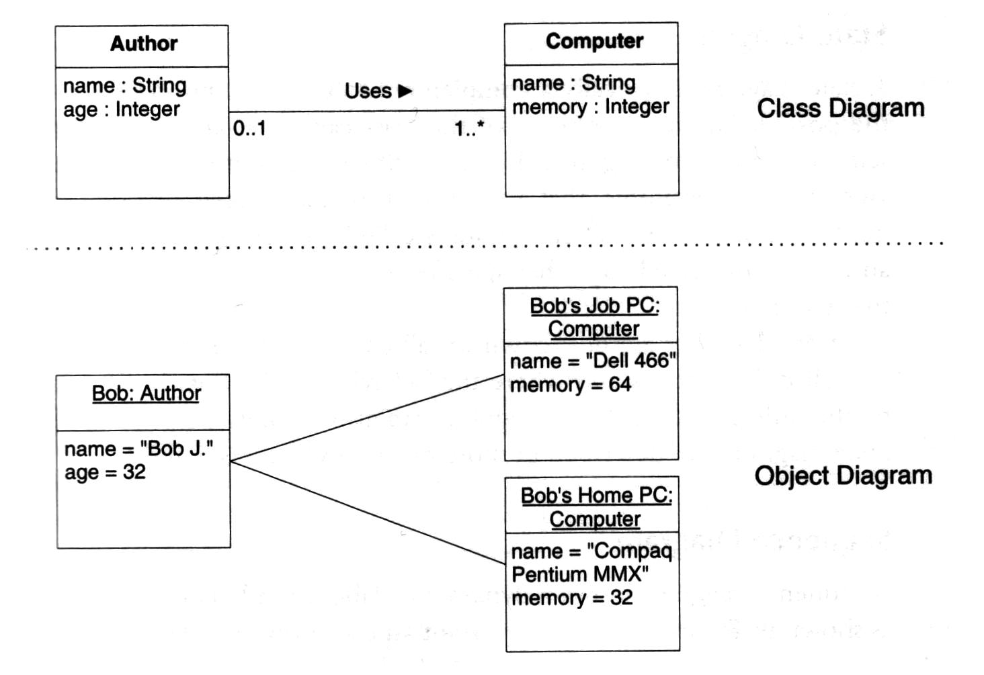
The Object Diagram

Slide 37
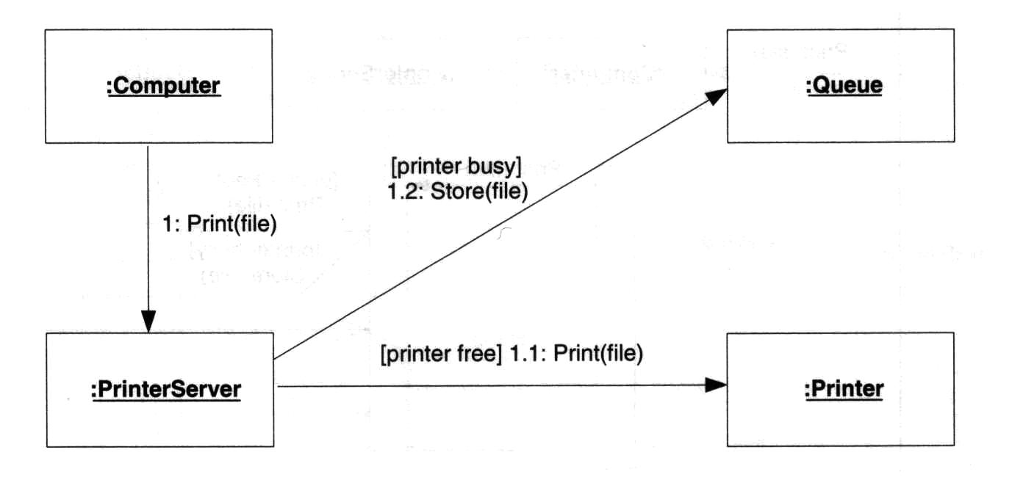
The Collaboration Diagram

Slide 38
The Activity Diagram
Diagram Aktivitas : Jenis khusus dari Statechart diagram, menunjukkan flow aktivitas ke aktivitas (bukan status ke status)
Diagram aktivitas dapat menggambarkan aktivitas untuk memenuhi kondisi tertentu atau paralel
Diagram Aktivitas dapat memodelkan :
Workflow
Operasi

Slide 39
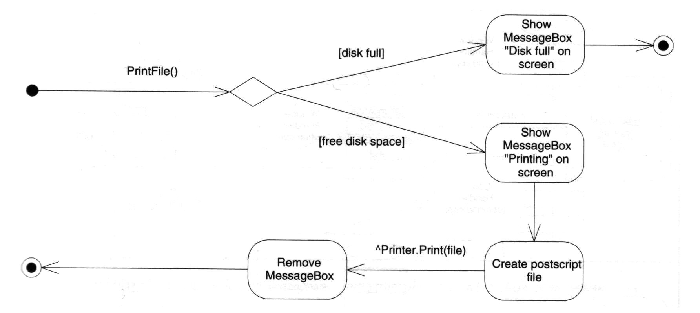
The Activity Diagram

Slide 40
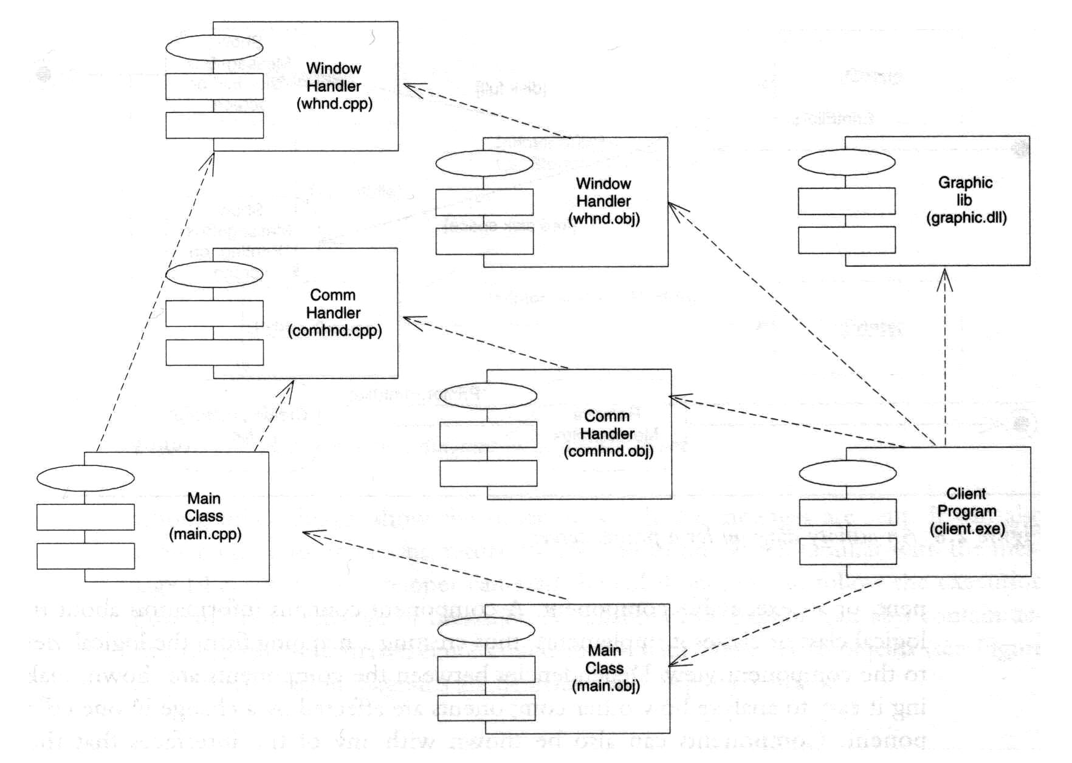
The Component Diagram

Slide 41
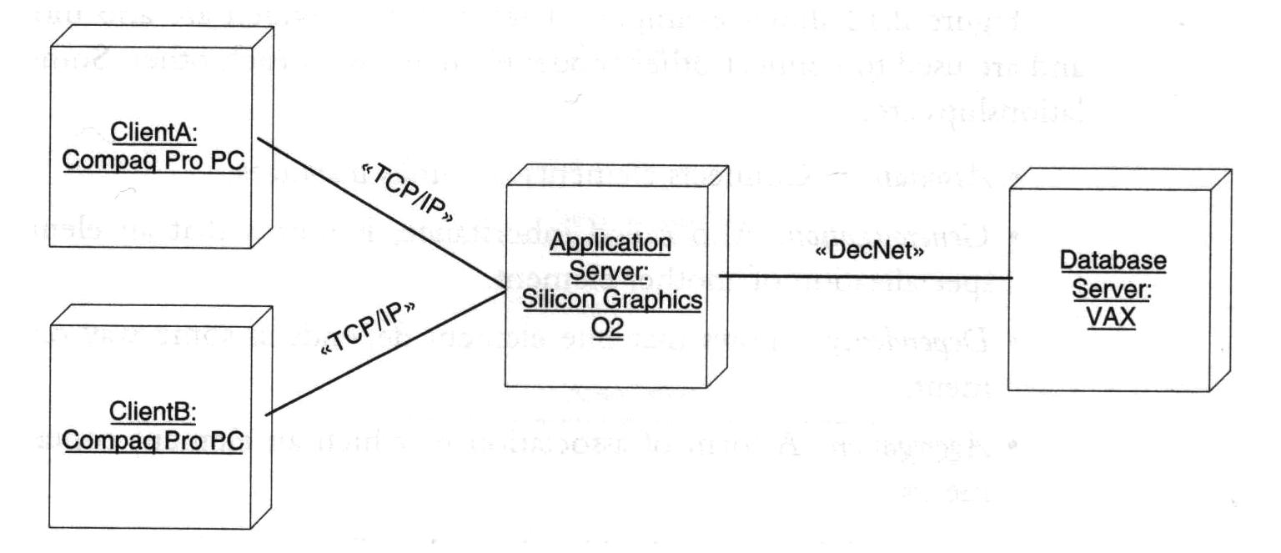
The Deployment Diagram

Slide 42
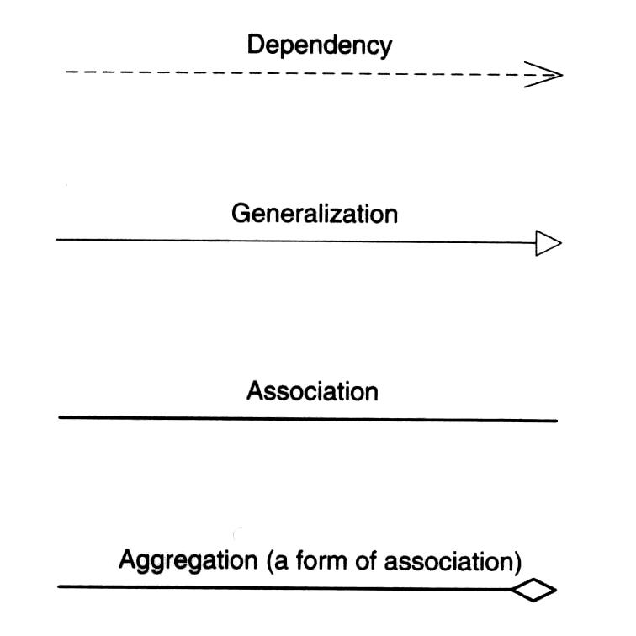
UML Relationships

Slide 43
UML Development Model
UML DM
Requirements Gathering
Analysis
Design
Development
Deployment

Slide 44
UML - Use Case Diagram
Pemodelan Perangkat Lunak

Slide 45
Use-Case Diagrams (UCDs)
A use-case is…
Penyederhanaan dari business process model
a set of activities within a system
Dihadirkan dalam sudut pandang masing – masing aktor. (aktor yang berinteraksi dengan sistem)
What is the model supposed to do?
Memberikan notasi yang sederhana dan terbatas
Bisa digunakan oleh diagram lain.

Slide 46
Use-Case Diagrams (UCDs)
Components: use-cases and actors
Use-case harus selalu membawa suatu nilai kepada aktor
Keseluruhan dari use-case merupakan fungsi komplit dari sistem tersebut
Tujuan:
Konsolidasi kebutuhan fungsional sistem
Memberikan dasar untuk ujicoba sistem
Memberikan peta fungsi operasi dasar

Slide 47
UCD Components
The use case itself is drawn as an oval.
The actors are drawn as little stick figures.
The actors are connected to the use case with lines.
System
Use-case symbol
Actor symbol
System boundary
«extend»
«include»
Relationships and connectors

Slide 48
UML Actors
An actor
Is a class that forms a system boundary
participates in a use-case
is not within our responsibility as systems analyst/s and/or designer/s
Examples are
end-users (roles)
external systems (co-operations)
time related events (events)
external, passive objects (entities)

Slide 49
UML Actor Classification
A primary actor uses the system's primary functions (e.g. a bank cashier);
A secondary actor uses the system's secondary functions (e.g. a bank manager, system administrator);
An active actor initiates a use-case;
A passive actor only participates in one or more use-cases.

Slide 50
Identifying UML Actors
Ask yourself the following questions:
Who are the system’s primary users?
Who requires system support for daily tasks?
Who are the system’s secondary users?
What hardware does the system handle?
Which other (if any) systems interact with the system in question?
Do any entities interacting with the system perform multiple roles as actors?
Which other entities (human or otherwise) might have an interest in the system's output?

Slide 51
UML Actor Notation and Generalisation Examples
«actor»
The guy
⇒
Staff
The guy
Clerical staff
Academic staff
Support staff

Slide 52
UML Use-Cases (UCs not UC Diagrams UCDs)
Definition: “Suatu rangkaian himpunan dari suatu aksi pada sebuah sistem yang memberikan hasil suatu nilai yang dapat diamati oleh aktor tertentu.“
Use-case characteristics:
Selalu diawali oleh seorang aktor (sengaja atau tidak)
Harus memberikan nilai yang dapat dilihat oleh aktor
Harus membentuk suatu fungsi konseptual yang komplit (conceptual completion is when the end observable value is produced)

Slide 53
UC Description Criteria
Use-Case Number (ID) and Name
actors
pre- and post-conditions
invariants
non-functional requirements
Behaviour modelled as:
activity diagram/s
decomposition in smaller UC diagrams
error-handling and exceptions
Rules modelled as:
activity diagram/s
services
examples, prototypes, etc.
open questions and contacts
other diagrams
Use-case
Described by

Slide 54
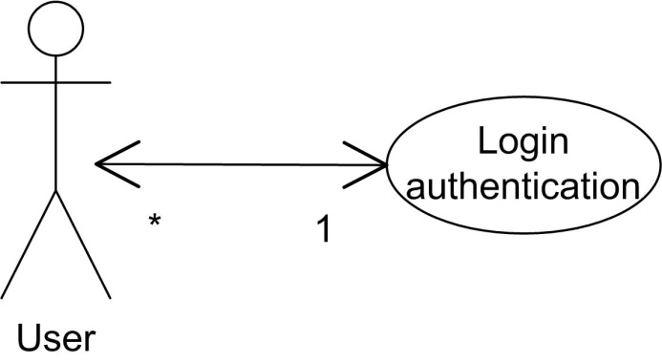
UC Description Example
UC: Login authentication
User
Disable access - Enable access
Logged in user = valid user
Login delay; line security
Behaviour modelled as:
activity diagram/s
decomposition in smaller UC diagrams
Invalid login name; interrupt entry
Rules modelled as:
activity diagram/s
Log, pass prompts; authenticate
examples, prototypes, etc.
open questions and contacts
other diagrams (realisations)

Slide 55
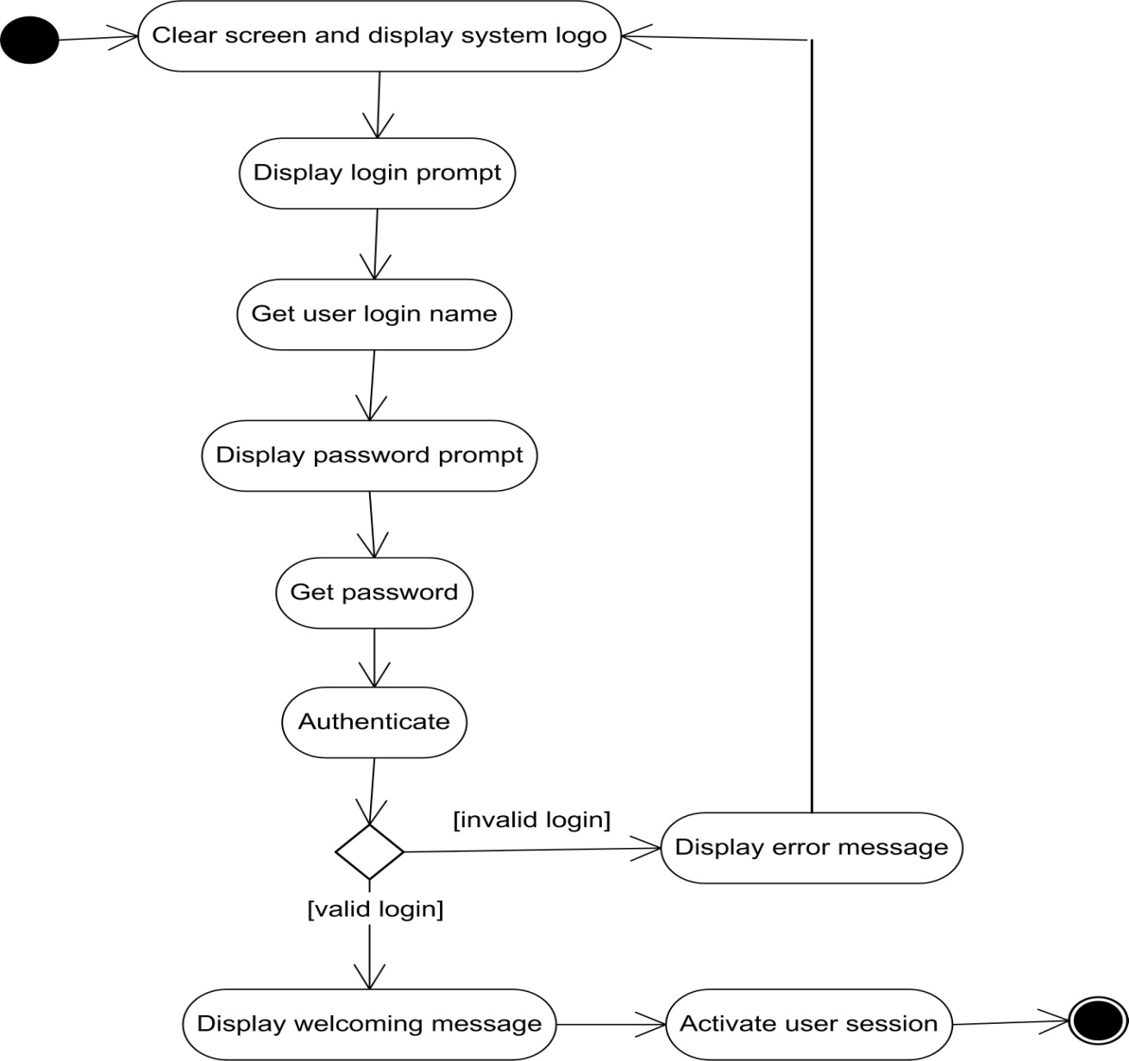
Activity Diagram from previous

Slide 56
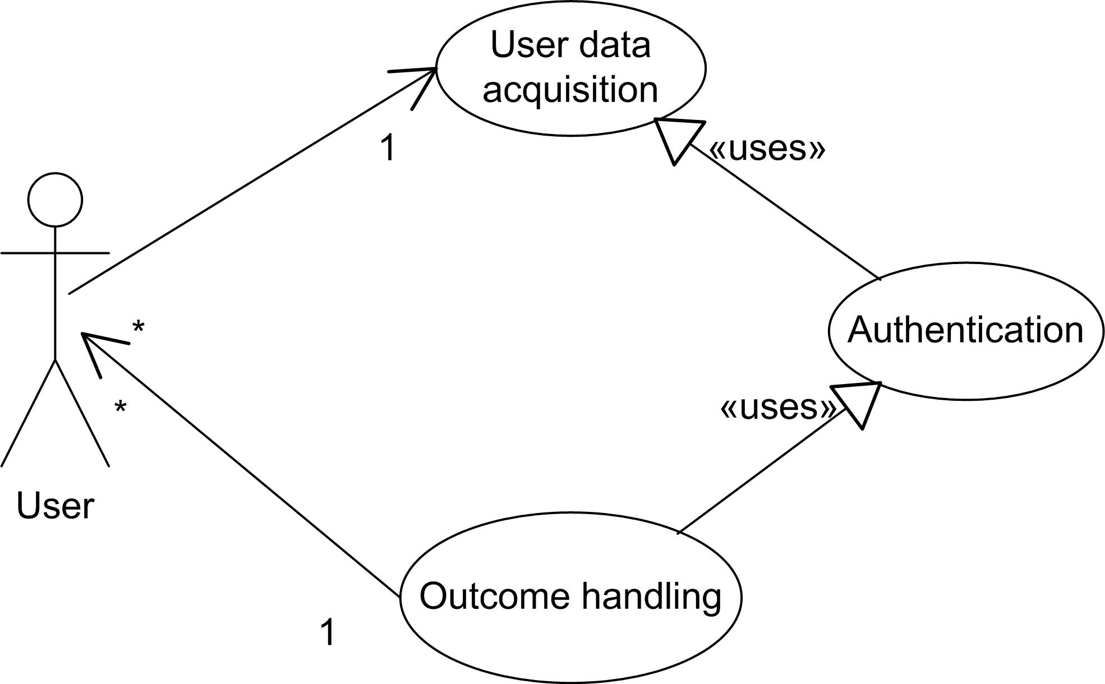
Sub-UCs to Login Example

Slide 57
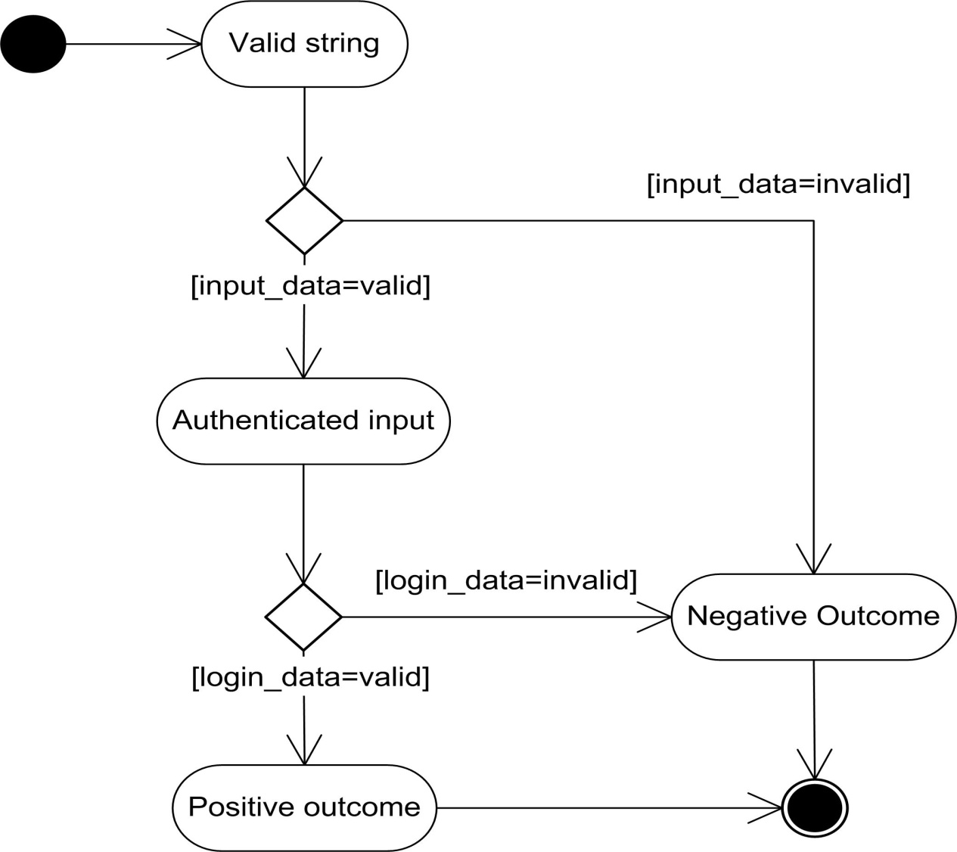
Rules Activity Diagram Example

Slide 58
Consolidating UC Descriptions
Konsolidasi dengan menjawab pertanyaan ini:
Apakah semua aktor yang berinteraksi dengan UC memiliki komunikasi (berupa relasi) yang berasosiasi dengannya?
Apakah ada aturan / role umum diantara aktor?
Apakah terdapat kesamaan UC?
Apakah semua fungsi sistem dipenuhi oleh UC?

Slide 59
UCD Relationships (1/2)
Association relationship
Extend relationship
Include relationship
Generalisation relationship
«extend»
«include»

Slide 60
UCD Relationships (2/2)
Associations
Menghubungkan aktor dengan UC nya
Use (or include)
Gambar garis dari UC dasar ke UC yang harus dilibatkan, menunjukkan kebutuhan fungsionalitas dari suatu UC dengan yang lain
Extend
Gambar garis dari UC tambahan ke UC dasar, menunjukkan perilaku pilihan yang dapat dilibatkan.
Generalisation
Gambar garis dari UC khusus ke UC dasar, menunjukkan hubungan dari UC khusus ke UC yang lebih umum.

Slide 61
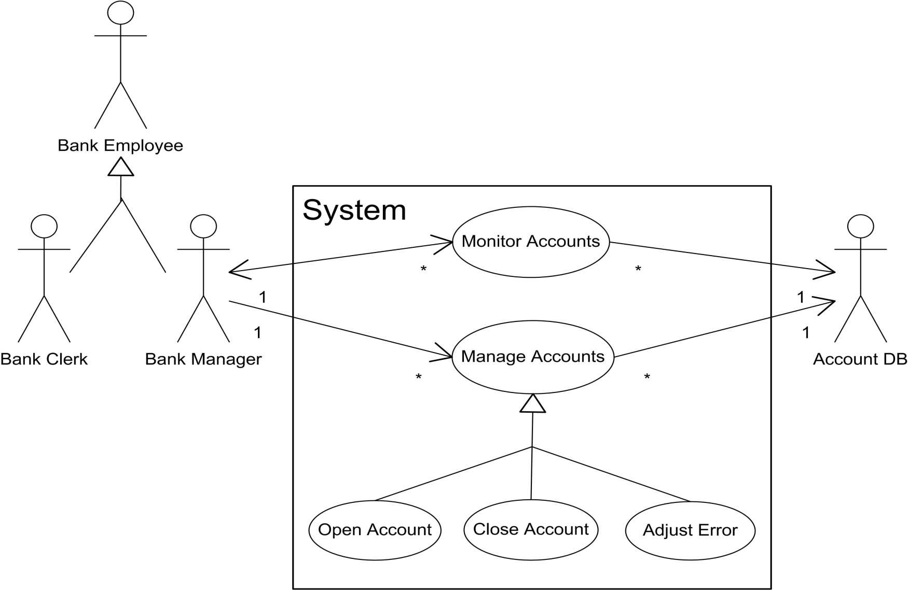
UCD Relationship Example (1/2)

Slide 62
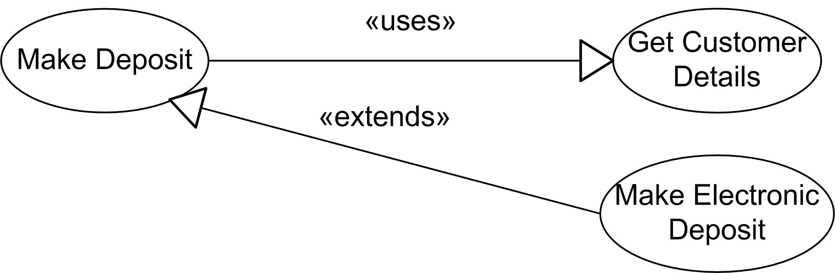
UCD Relationship Example (2/2)
«extend»
elicit customer
needs
make an
interview
«include»
produce a
SRS

Slide 63
What a UCD is - and what it isn’t
Attention focuser on the part of the business process that is going to be supported by the IS.
It is the end-user perspective model.
It is goal driven
Helps to identify system services.
Are not used as DFDs.
Sequences, branching, loops, rules, etc. cannot (and should not) be directly expressed.
Are often combined with activity diagrams, which serve as their refinement.

Slide 64
UCD Case Study (1/3)
Vending Machine
After client interview the following system scenarios were identified:
A customer buys a product
The supplier restocks the machine
The supplier collects money from the machine
On the basis of these scenarios, the following three actors can be identified:
Customer; Supplier; Collector

Slide 65
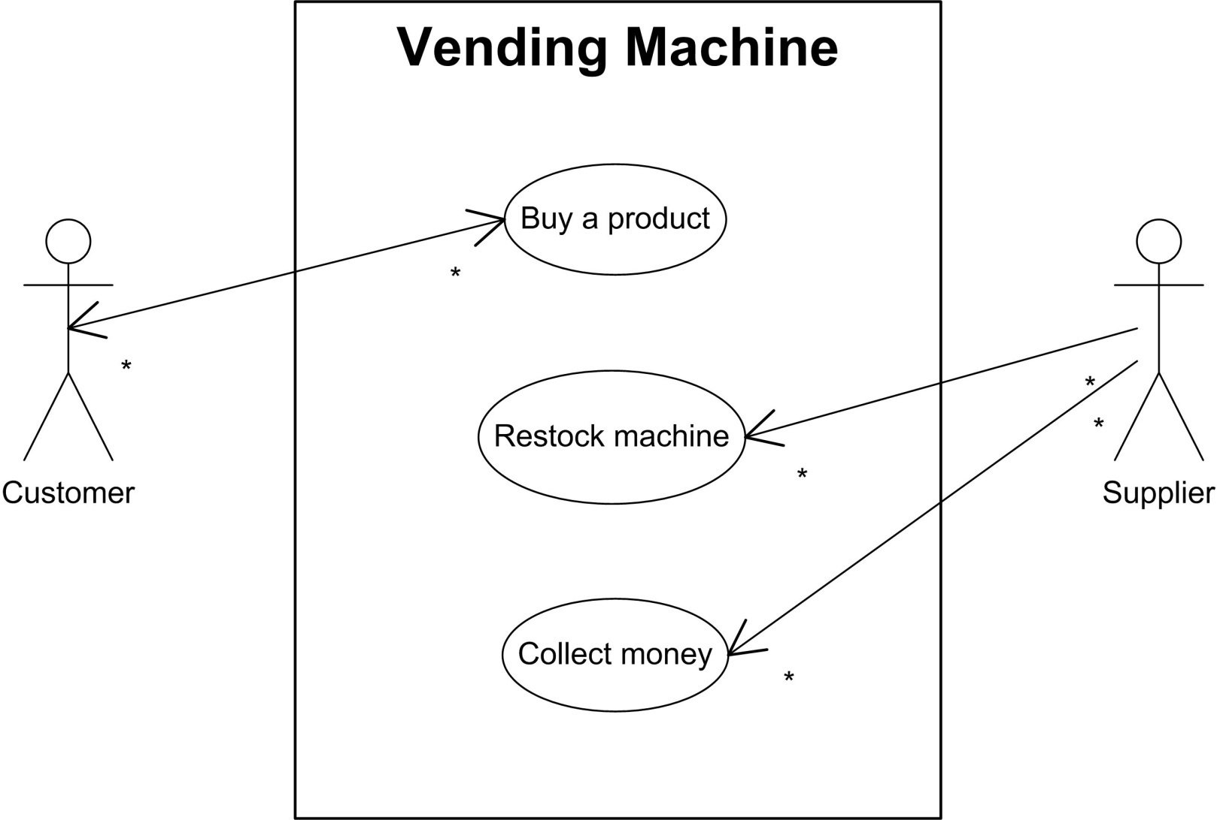
UCD Case Study (2/3)

Slide 66
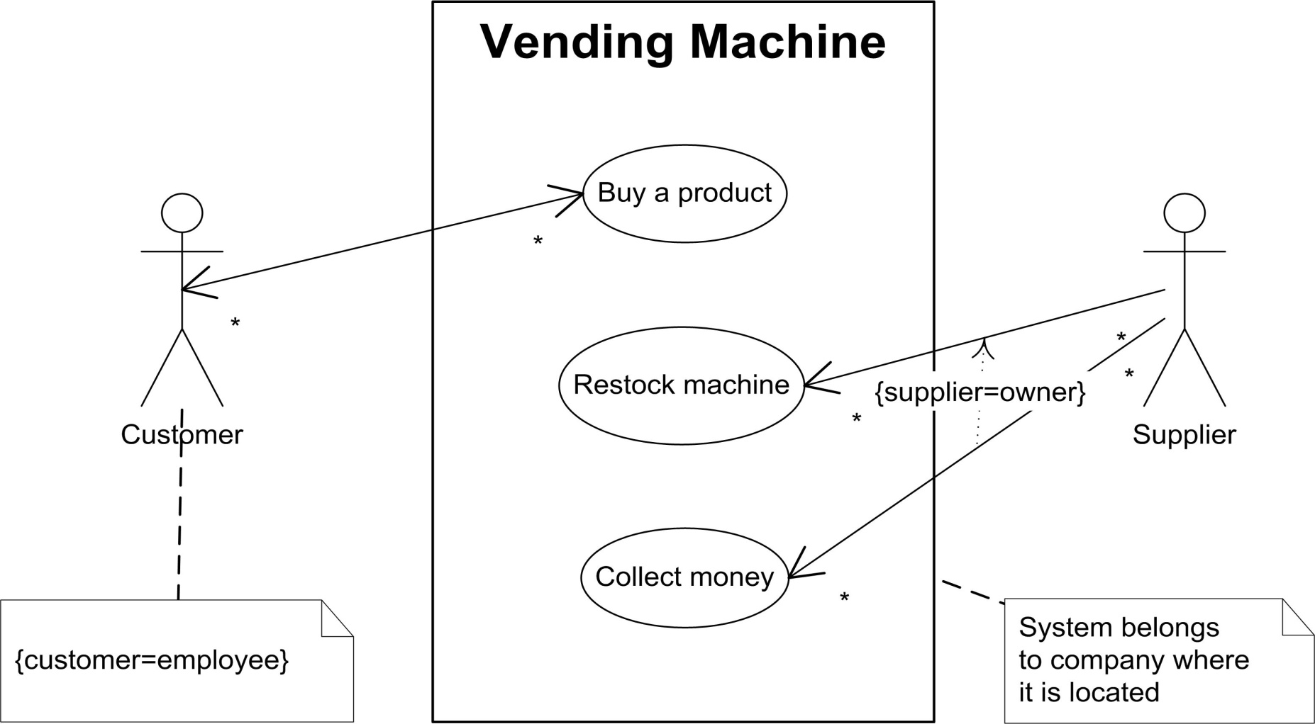
UCD Case Study (3/3)
Introducing annotations (notes) and constraints.

Slide 67
Testing UCs
Verification
Confirmation of correct development according to system requirements.
Validation (only when working parts become available)
Confirmation of correct system functionality according to end-user needs.

